Slide 2
PANEL humanitárních organizací Ústeckého kraje
„Hodně jsme toho zažili a jsme akceschopní.“

Slide 3
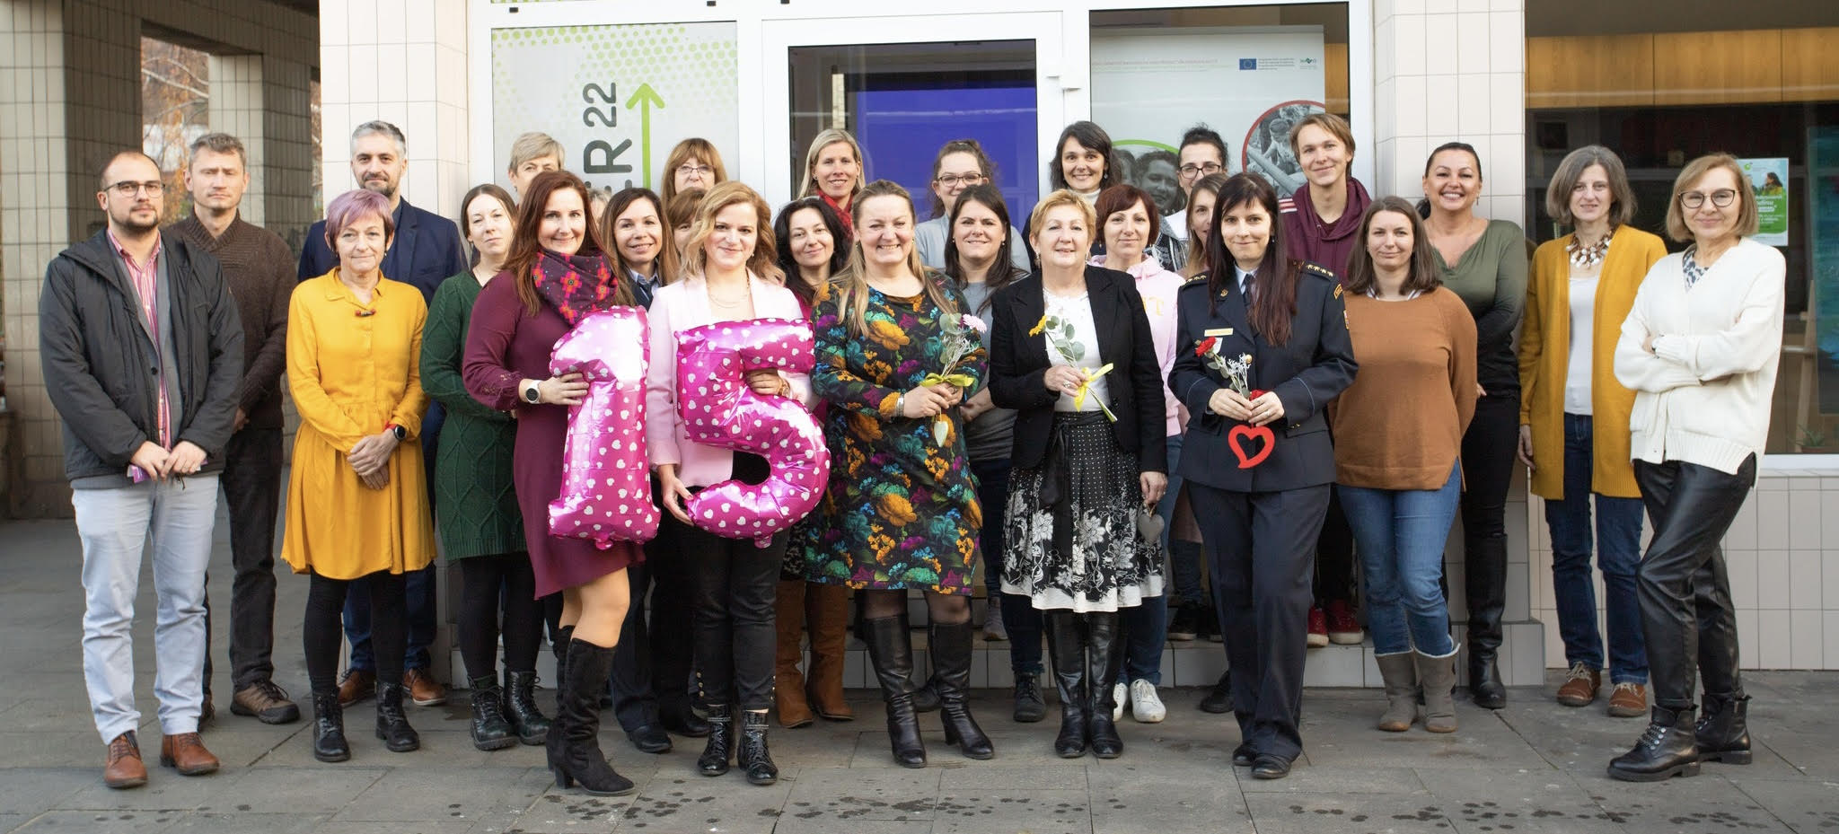
PANEL humanitárních organizací Ústeckého kraje
Odbor sociálních věcí
16 let koordinované činnosti
Vznik a vývoj spolupráce integrovaného záchranného systému, státní správy a samosprávy a nestátních neziskových organizací v Ústeckém kraji

Slide 4
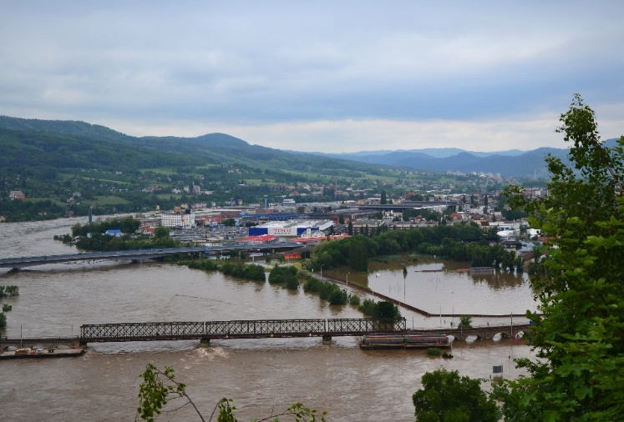
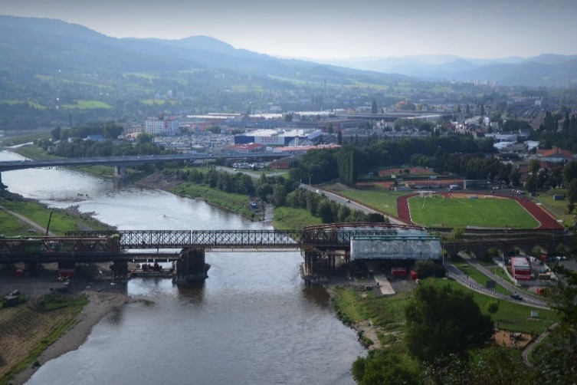
PANEL humanitárních organizací Ústeckého kraje
Odbor sociálních věcí
2002 Povodně (letní, srpen)
2006 Povodně (jarní, duben)
Vznik PANELU humanitárních organizací statutárního města Ústí nad Labem
2008 Dopravní nehoda u Panenského Týnce a Velemyšlevsi
2009 Povodně (letní, červenec, přívalové/bleskové)
2010 Povodně (3x letní, srpen)
2013 Povodně (letní, červen, stoletá voda)

Slide 5
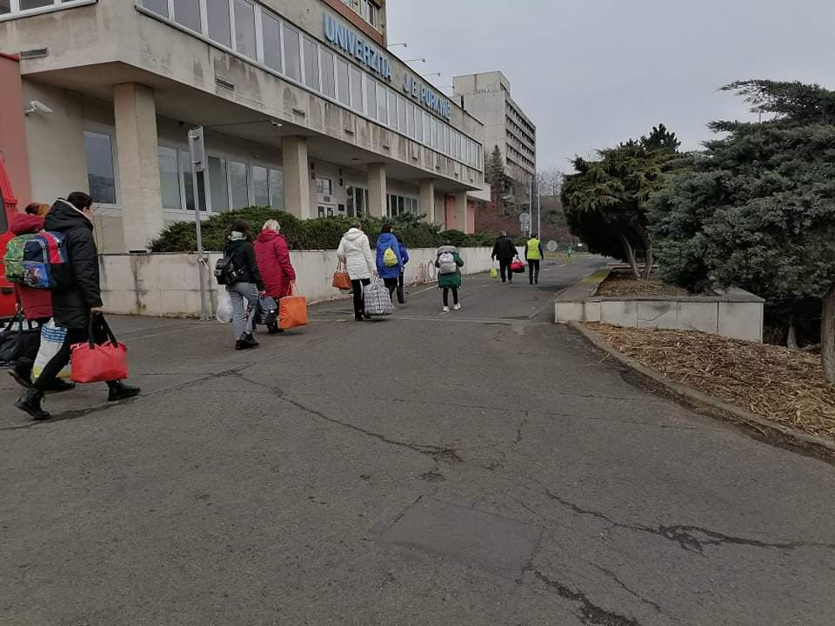
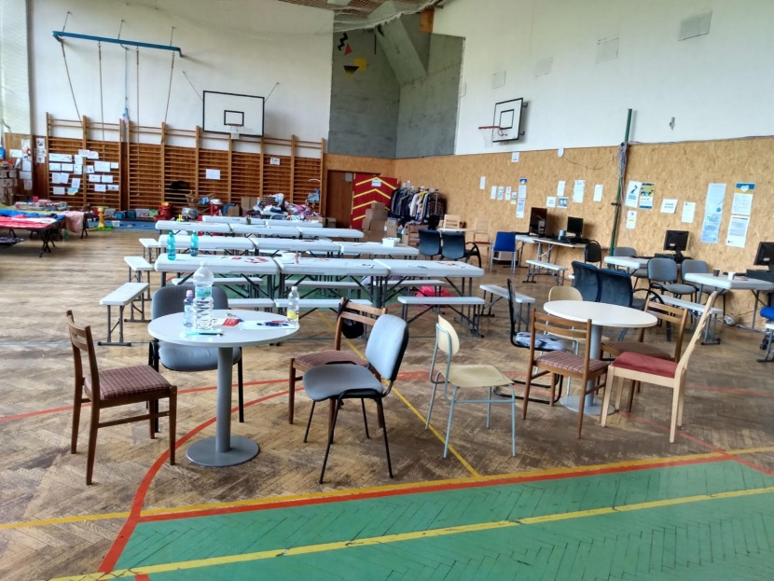
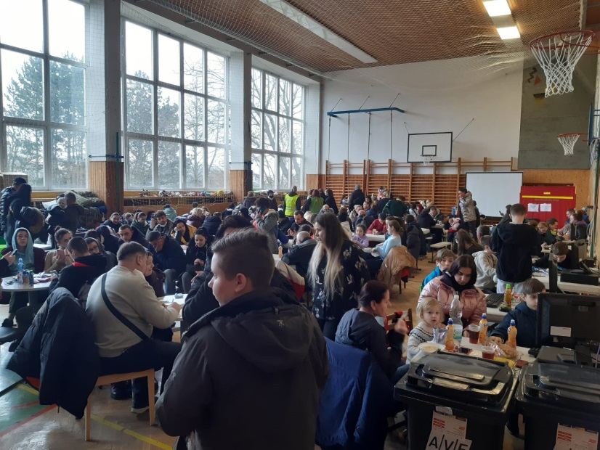
PANEL humanitárních organizací Ústeckého kraje
Odbor sociálních věcí
2015 Migrační vlna v Evropě
Vznik PANELU humanitárních organizací Ústeckého kraje (cíl pro rok 2014)
2016 Dotační program Ústeckého kraje
2020 Požár ve Vejprvech
2020 Pandemie covidu-19
2022 Válka na Ukrajině, KACPU Ústeckého kraje
PANEL humanitárních organizací organizuje Ústecký kraj, Odbor sociálních věcí

Slide 6
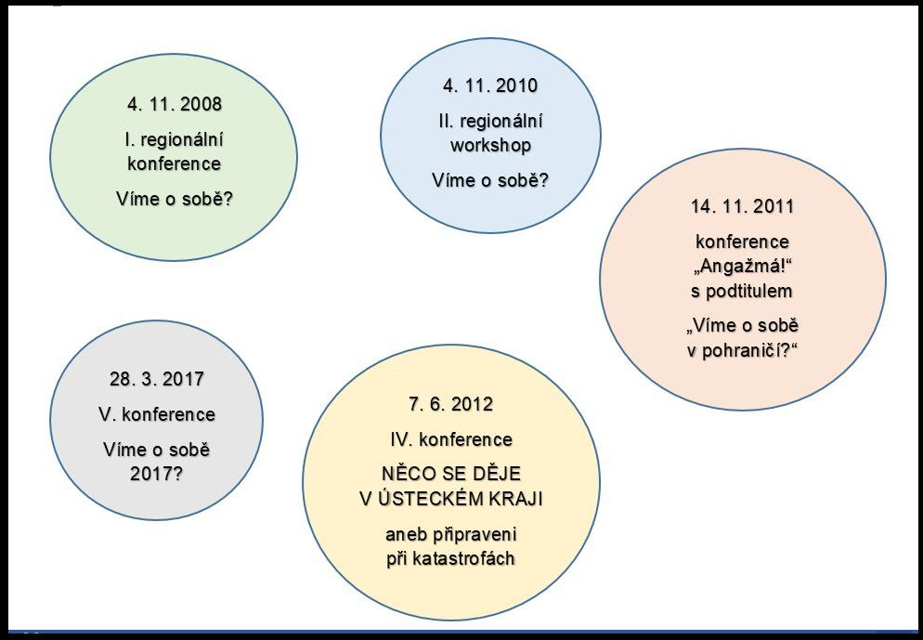
PANEL humanitárních organizací Ústeckého kraje
Odbor sociálních věcí
Z našich zkušeností:
Vědět o sobě a uznat hodnotu druhého
Koordinační centrum PANELU
Dokumentační práce – Dokument o PANELU
Terénní krizový tým a psychosociální krizová pomoc
Přeshraniční spolupráce
Digitalizace spolupráce

Slide 7
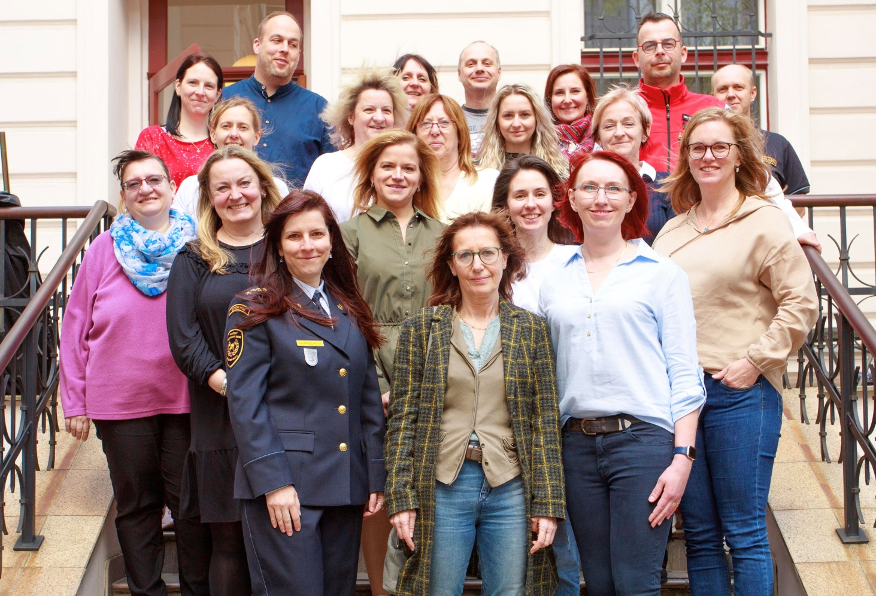
PANEL humanitárních organizací Ústeckého kraje
Odbor XY

